Slide 2
ACCIONES DE FORTALECIMIENTO PARA LA PREVENCIÓN ANTE FENÓMENOS NATURALES
Nuevo León
Dirección de Investigación
5 de febrero, 2019

Slide 3
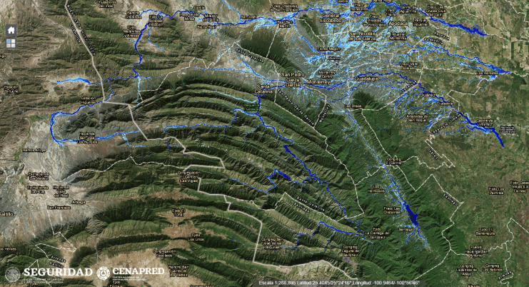
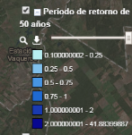
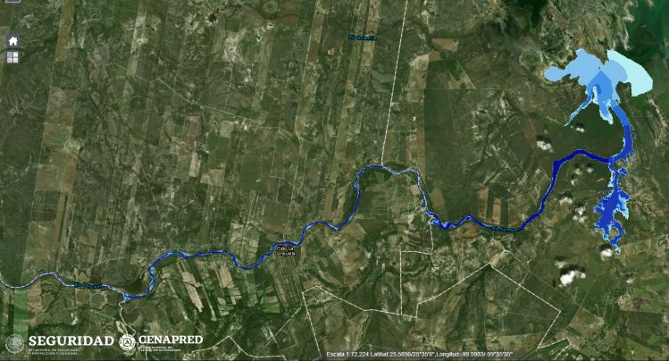
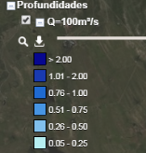
Inundaciones
El estado cuenta con arroyos, ríos y presas, los cuales pueden provocar inundaciones, principalmente en la temporada de lluvias, de mayo a octubre.
De 1970 a 2010 se registraron ocho inundaciones que ocasionaron daños importantes, particularmente en Monterrey (peligro medio), mientras que en los últimos cuatro años han ocurrido 19 eventos en los municipios de General Bravo (peligro alto), Linares (peligro muy alto), China (peligro muy alto), Guadalupe (peligro alto), San Nicolás de los Garza (peligro alto), Escobedo General, Juárez, Apodaca (peligro alto), Cadereyta Jiménez (peligro alto), Galena (peligro muy alto) y Monterrey.
Río Santa Catarina
Presa La Boca
Temas a desarrollar: Actualizar los puntos críticos de inundación en el estado, sobre todo los que se ubican en cercanías de poblaciones asentadas en zonas de peligro, así como aguas abajo de la presa Salinillas en el municipio de Anáhuac (peligro alto y con 88 años operando), ya que posee vertedor libre, es decir, carece de una política para el control de avenidas extraordinarias. Cabe mencionar que en NL se monitorea semanalmente cuatro presas, de las cuales tres poseen un protocolo para un buen manejo del embalse.
Las presas son Cuchillo Solidaridad en China (peligro muy alto), Salinillas en Anáhuac (peligro alto), Rodrigo Gómez en Santiago (peligro medio) y José López Portillo en Linares (peligro muy alto).
Notes:
En Nuevo León semanalmente se monitorean cuatro presas: Cuchillo Solidaridad en China (peligro muy alto), Salinillas en Anáhuac (peligro alto), Rodrigo Gómez en Santiago (peligro medio) y José López Portillo en Linares (peligro muy alto)

Slide 4
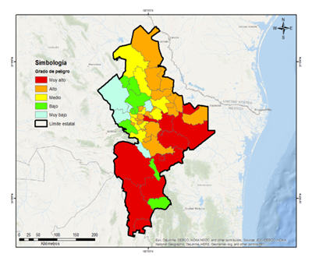
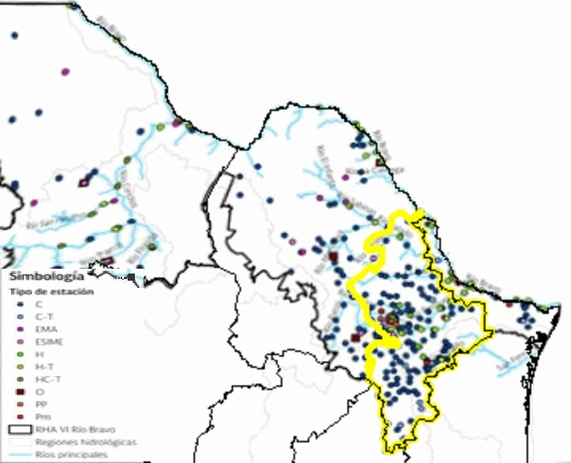
Inundaciones
Se cuenta con los siguientes materiales: mapas de peligro a escala municipal, inundaciones históricas y de vulnerabilidad, ambos disponibles en el ANR, así como el índice de inundabilidad, escenarios de inundación para los ríos Santa Catarina y Sabinas, presa La Boca, elaborados por la CONAGUA y la UNAM.
RECOMENDACIONES
Actualizar, elaborar y difundir mapas de inundación para ríos, centros urbanos y presas, con apoyo de las dependencias académicas del estado, para los municipios de peligro alto y muy alto.
Fortalecer el monitoreo y vigilancia hidrometeorológica, principalmente en la cuenca del río Santa Catarina, ya que existe una red de estaciones climatológicas e hidrométricas, las cuales no todas operan de forma automática.
Delimitar las zonas federales para disminuir las invasiones en laguna Salinas, Ciénega Flores, arroyos El Puerco, La Chueca y Escamilla, así como en los ríos Salinas, Casillas, Hualahuises, Ramos, Blanquito y Tlaxcala; y en la presa Cuchillo Solidaridad.
Elaborar un inventario que integre las características de las obras de protección, para el control de avenidas en el estado.
Fuente: PRONACCH, 2013
https://www.gob.mx/conagua/acciones-y-programas/rio-bravo-77765
https://www.gob.mx/cms/uploads/attachment/file/153083/CARACTERIZACI_N_FLUVIAL_E_HIDR_ULICA_DE_LAS_INUNDACIONES_EN_M_XICO__MONTERREY_INFORME_FINAL1de2.pdf
Notes:
Las recomendaciones se encuentran en las estrategias que se deberán aplicar a corto, mediano y largo plazo para el control de avenidas, las cuales se indican en el Programa Nacional Contra Contingencias Hidráulicas (PRONACCH), Región Hidrológica Administrativa VI. Río Bravo. Fuente: IMTA-CONAGUA, 2013.

Slide 5
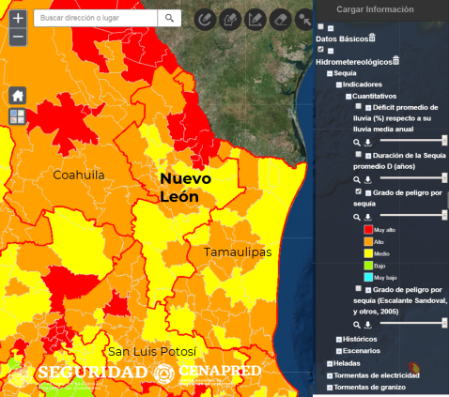
Fenómenos hidrometeorológicos
Sequía
Impacto:
Una declaratoria de desastre (base de datos de declaratorias de desastres y emergencias de 2000 a 2018).
Eventos históricos:
Agosto, 1950
Diciembre, 1951
Agosto, 1962
Julio, 1972
Abril, 1975
Agosto, 1977
Mayo, 1993
Abril, 1998
Marzo, 1999
Abril, 2000
Recursos disponibles en el CENAPRED:
Capas de indicadores cuantitativos, de eventos históricos y de escenarios de riesgo por sequía http://www.atlasnacionalderiesgos.gob.mx/archivo/visor-capas.html
Guía de contenido mínimo para la elaboración del Atlas Nacional de Riesgos. Anexo Único, Fracción V.9 http://www.atlasnacionalderiesgos.gob.mx/descargas/Guia_contenido_minimo2016.pdf
Fascículo de Sequías https://www.cenapred.gob.mx/es/Publicaciones/archivos/8-FASCCULOSEQUAS.PDF
Otros: Monitor de Sequía en México https://smn.cna.gob.mx/es/climatologia/monitor-de-sequia/monitor-de-sequia-en-mexico y libro Análisis de Sequías http://www.atlasnacionalderiesgos.gob.mx/descargas/anexos.zip
Índice de peligro por sequía en los municipios de Nuevo León
Recomendaciones para mitigar los riesgos:
Optimizar el uso del agua con la construcción o el buen manejo de infraestructura tal como: presas, tanques de almacenamiento, sistemas de abastecimiento de agua potable, plantas de tratamiento de aguas negras, perforación de pozos, canales revestidos y sistemas de irrigación.
Trabajar con la población en campañas de concientización sobre una cultura del cuidado del agua.

Slide 6
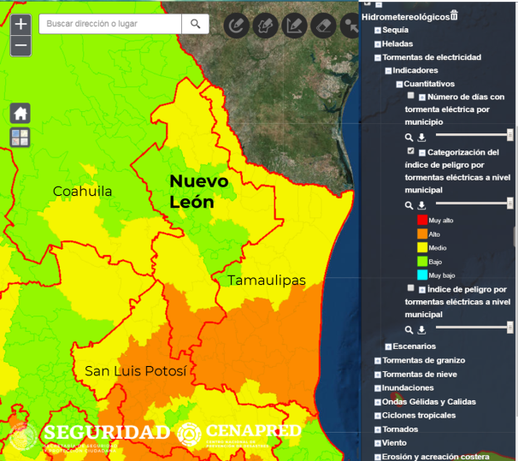
Fenómenos hidrometeorológicos
Tormentas eléctricas (forman parte de tormentas severas, las cuales comprenden además granizo, vientos y lluvia)
Impacto:
20 decesos por tormentas eléctricas de 1998 a 2017 (SS, 2019).
Recursos disponibles en el CENAPRED:
Capas de indicadores cuantitativos y de escenarios de riesgo por tormentas eléctricas http://www.atlasnacionalderiesgos.gob.mx/archivo/visor-capas.html
Guía de contenido mínimo para la elaboración del Atlas Nacional de Riesgos. Anexo Único, Fracción V.7 http://www.atlasnacionalderiesgos.gob.mx/descargas/Guia_contenido_minimo2016.pdf
Fascículo de Tormentas Severas https://www.cenapred.gob.mx/es/Publicaciones/archivos/189-FASCCULOTORMENTASSEVERAS.PDF
Seminario de Riesgos hidrometeorológicos
(Auditorio del CENAPRED, 28 de marzo).
Otros: Red mundial de localización de rayos (World Wide Lightning Location Network) http://wwlln.net/
Zonas de impacto:
Principalmente Sierra Madre oriental.
Recomendaciones para mitigar los riesgos:
Instalar pararrayos en torres y antenas.
Contar con equipo para la remoción de granizo.
Índice de peligro por tormentas eléctricas en los municipios de Nuevo León

Slide 7
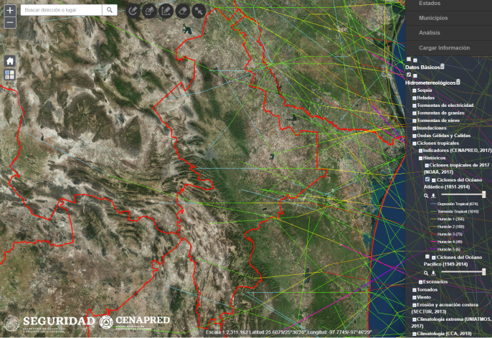
Fenómenos hidrometeorológicos
Ciclones tropicales
Impacto:
Tres declaratorias de emergencia por ciclones tropicales (base de datos de declaratorias de desastres y emergencias de 2000 a 2018).
Huracanes Gilbert, 1988, (TT); Emily, 2005, (cat. I); Alex, 2010, (TT).
Zonas de impacto:
Presencia de ciclones tropicales hasta huracán cat. I en toda la entidad.
Recursos disponibles en el CENAPRED:
Capas de indicadores de peligro y riesgo, de eventos históricos, así como de escenarios de peligro por CT http://www.atlasnacionalderiesgos.gob.mx/archivo/visor-capas.html
Guía de contenido mínimo para la elaboración del Atlas Nacional de Riesgos. Anexo Único, Fracción V.13 http://www.atlasnacionalderiesgos.gob.mx/descargas/Guia_contenido_minimo2016.pdf
Guía Básica para la Elaboración de Atlas Estatales y Municipales de Peligros y Riesgos. Capítulos II y IV https://www.cenapred.gob.mx/es/Publicaciones/archivos/63.pdf
Aplicación de la metodología para la elaboración de mapas de riesgo por inundaciones costeras por marea de tormenta https://www.cenapred.gob.mx/es/Publicaciones/archivos/155.pdf
Fascículo de Ciclones Tropicales https://www.cenapred.gob.mx/es/Publicaciones/archivos/5-FASCCULOCICLONESTROPICALES.PDF
Recomendaciones para mitigar los riesgos:
Crear un área de investigación en el organigrama de PC o comité científico asesor de fenómenos hidrometeorológicos, con una visión claramente preventiva. El CENAPRED puede apoyar con su creación o fortalecimiento.
Elaborar mapas de peligro y riesgo por los efectos de los ciclones tropicales.
Trayectorias de ciclones tropicales en Nuevo León
Notes:
NL en general no sufre del impacto de huracanes, pero si de tormentas y depresiones tropicales, así como de remanentes, que pueden generar mucha lluvia.
Las intensidades de los CT históricos anotados son los del impacto en la entidad.

Slide 8
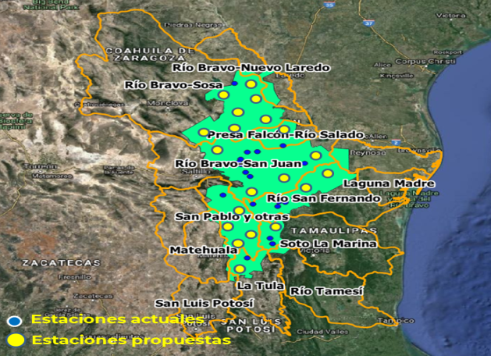
Fenómenos hidrometeorológicos
Ciclones tropicales
Seguir las indicaciones del Sistema de Alerta Temprana de Ciclones Tropicales (SIAT-CT), el cual consiste en:
Conocimiento del riesgo (atlas de riesgo).
Monitoreo del fenómeno (avisos y boletines del Servicio Meteorológico Nacional, de la Dirección General de Protección Civil y de estaciones meteorológicas de la propia unidad estatal de PC).
Difusión de alertas a toda la población, especialmente la más vulnerable, así como asegurar que la población indígena esté informada de las acciones que deba tomar. Para ello, existe material de difusión que ha elaborado el CENAPRED en varias lenguas indígenas.
Contar con planes de respuesta por los efectos de los ciclones tropicales (rutas de evacuación, albergues, simulacros, etc.)
Recomendaciones para mitigar los riesgos:
Para mejorar el monitoreo de lluvias y temperaturas, entre otras variables, se recomienda incrementar el número de estaciones meteorológicas en la entidad, con 20 estaciones adicionales a las 20 que actualmente transmiten, ubicándolas en las siguientes cuencas hidrológicas: una en La Tula, cuatro en San Pablo y otras, una en Soto La Marina, dos en río San Fernando, cuatro en río Bravo-San Juan, siete en río Bravo-Sosa y una en presa Falcón-río Salado.
Propuesta de estaciones meteorológicas
Notes:
Otras variables son:
• Temperatura Ambiental
• Humedad Relativa
• Velocidad del viento
• Dirección del viento
• Presión barométrica
• Precipitación

Slide 9
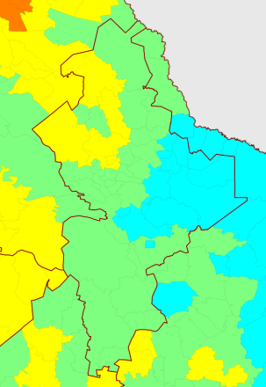
Fenómenos hidrometeorológicos
Ondas de calor
Impacto:
14 decesos por calor de 1998 a 2017 (SS, 2019).
Dos declaratorias de emergencia por ondas cálidas (base de datos de declaratorias de desastres y emergencias de 2000 a 2018).
Zonas de impacto:
Centro y norte de la entidad.
Recursos disponibles en el CENAPRED:
Capas de indicadores cuantitativos y de escenarios de riesgo por ondas de calor (nuevos, próximamente en el ANR).
Estudio: Mapas de riesgo por temperaturas máximas (3ª etapa ondas de calor) http://www1.cenapred.unam.mx/DIR_INVESTIGACION/Fraccion_XLI/RH/180301_RH_ondas_de_calor_mapas.pdf
Guía de contenido mínimo para la elaboración del Atlas Nacional de Riesgos. Anexo Único, Fracción V.12 http://www.atlasnacionalderiesgos.gob.mx/descargas/Guia_contenido_minimo2016.pdf
Cursos de sistemas de información geográfica (Qgis)
Recomendaciones para mitigar los riesgos:
Identificar a población y vivienda vulnerable (indigentes, infantes, enfermos, personas adultas mayores y con discapacidad), así como personas en pobreza extrema.
Promover mejoras a la vivienda para tener aislamiento térmico y el uso correcto de sistemas de aire acondicionado.
Brindar albergue con instalaciones adecuadas.
Índice de peligro por ondas de calor en los municipios de Nuevo León
Notes:
Las nuevas capas de indicadores cuantitativos y de escenarios de riesgo por ondas de calor se pueden entregar por correo electrónico, aún cuando no estén todavía en el ANR.

Slide 10
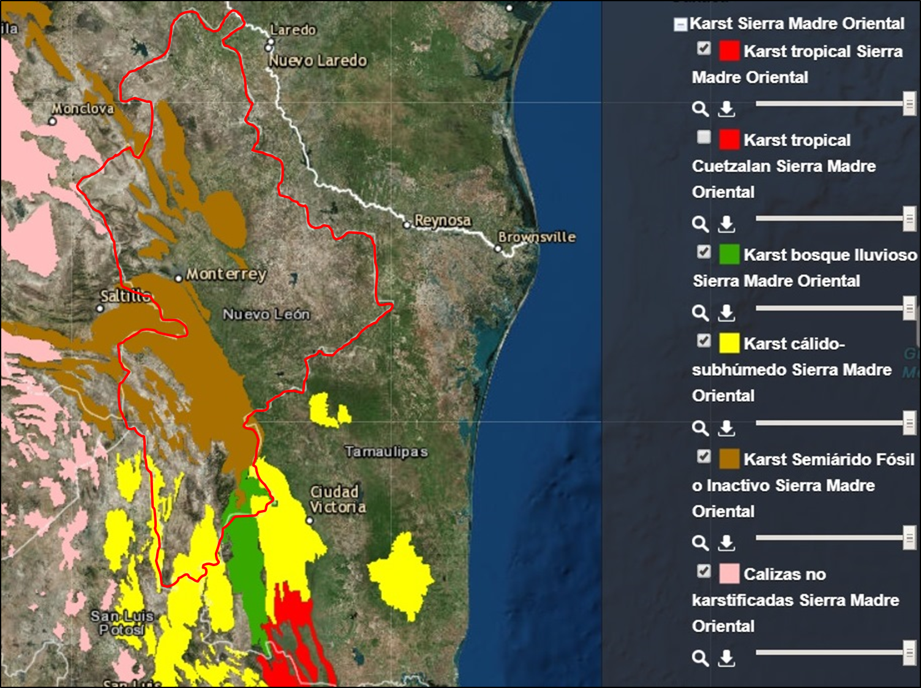
Karsticidad en Nuevo León
En el estado de Nuevo León prácticamente todas las serranías están constituidas de calizas, dolomías y yesos, que presentan evidencias de desarrollo kárstico maduro a subdesarrollado fósil, con la presencia de dolinas, cavernas y manantiales kársticos, incluyendo las Grutas de García y las Grutas de Bustamante, ambas desarrolladas turísticamente. Por ello, es recomendable que, en obras de ingeniería desplantadas sobre estas rocas se realicen estudios geofísicos de detalle y perforaciones, para garantizar que no existen huecos o cavernas que puedan afectar la obra.
En el Atlas Nacional de Riesgos se encuentran las áreas susceptibles de ser afectadas (imagen derecha, abajo).
El CENAPRED cuenta con una Infografía sobre el tema:
https://www.cenapred.gob.mx/es/Publicaciones/archivos/300-INFOGRAFAKARSTICIDAD.PDF
Se sugiere consultar también el Informe Análisis de la vulnerabilidad a fenómenos kársticos, realizado en el CENAPRED:
https://bit.ly/2Htpipa

Slide 11
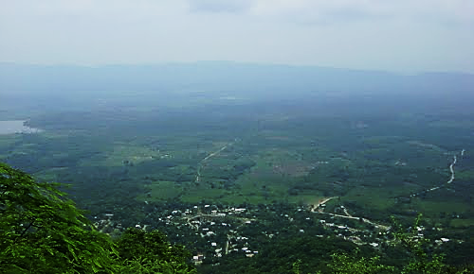
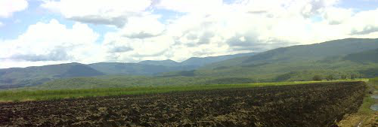
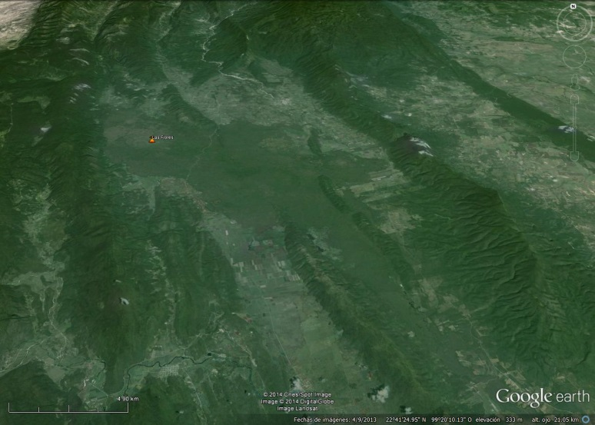
Vulcanismo en Nuevo León
El campo volcánico Las Flores-Ocampo está ubicado entre los estados de Tamaulipas, Nuevo León y San Luis Potosí, en la base de la Sierra Madre Oriental. Es un campo volcánico Terciario-Cuaternario, en el que se encuentran muchos conos piroclásticos. Presenta flujos de lava de baja viscosidad, que se extienden por decenas de kilómetros, y que fueron emplazados mediante tubos de lava. El derrame del volcán Las Flores, de 80 km de longitud, llega hasta las cercanías de Ciudad Valles, y es posiblemente el mayor derrame de lava conocido en México.
CENAPRED
El CENAPRED tiene numerosas publicaciones (folletos e infografías) acerca de los peligros volcánicos y en particular la ceniza, que pueden ser consultados en :
http://www.cenapred.gob.mx/PublicacionesWebGobMX/buscaindex
Recomendaciones
Estar atentos a comportamientos anómalos

Slide 12
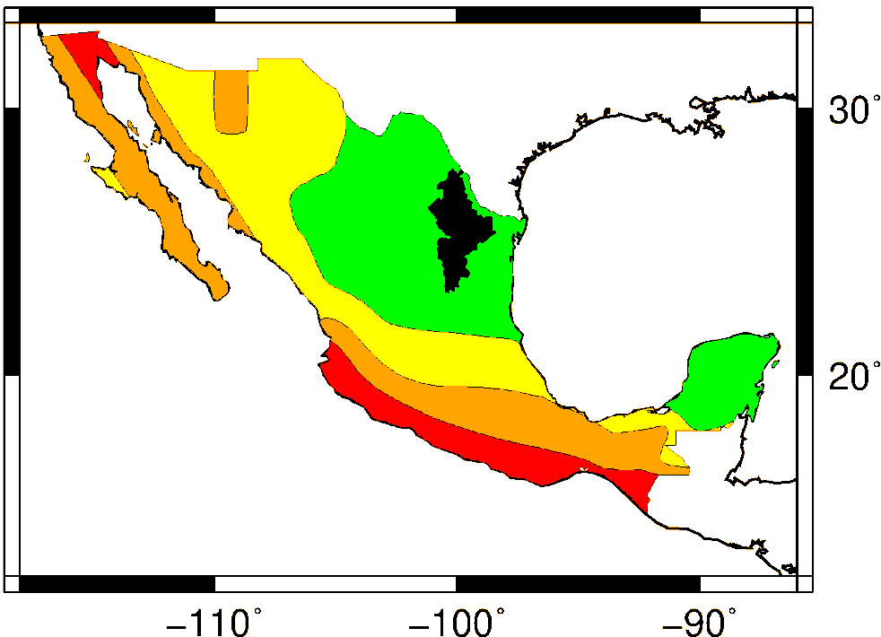
Acciones de prevención por sismos
Peligro sísmico: Nuevo León se encuentra en la zona A, con base en la Regionalización Sísmica de la CFE. En esta zona no se han registrado ningún sismo de magnitud considerable en los últimos 80 años. Ante la ocurrencia de un sismo en zona A, de baja intensidad, las aceleraciones no sobrepasarían el 10% de la aceleración de la gravedad.
El SSN, de 1900 a la fecha, ha registrado 341 sismos en el territorio de Nuevo León y cuenta con dos estaciones en la entidad. El sismo con mayor magnitud fue registrado el 26 de febrero de 1986 con M4.5, 54 km al suroeste de Cd. de Allende, a una profundidad de 33 km.
El 18 de marzo de 2014, se registró un sismo de M4.2; derivado del evento, se
hizo un análisis de la sismicidad de la zona Citrícola del estado, con información del CENAPRED, la UANL y la CFE.
La posible actividad de extracción de hidrocarburos no convencionales en el estado, puede generar daño en viviendas e infraestructura por sismicidad inducida. Adicionalmente, en la entidad existe actividad minera y de extracción de agua para uso agrícola, la cual también puede generar este tipo de sismicidad.

Slide 13
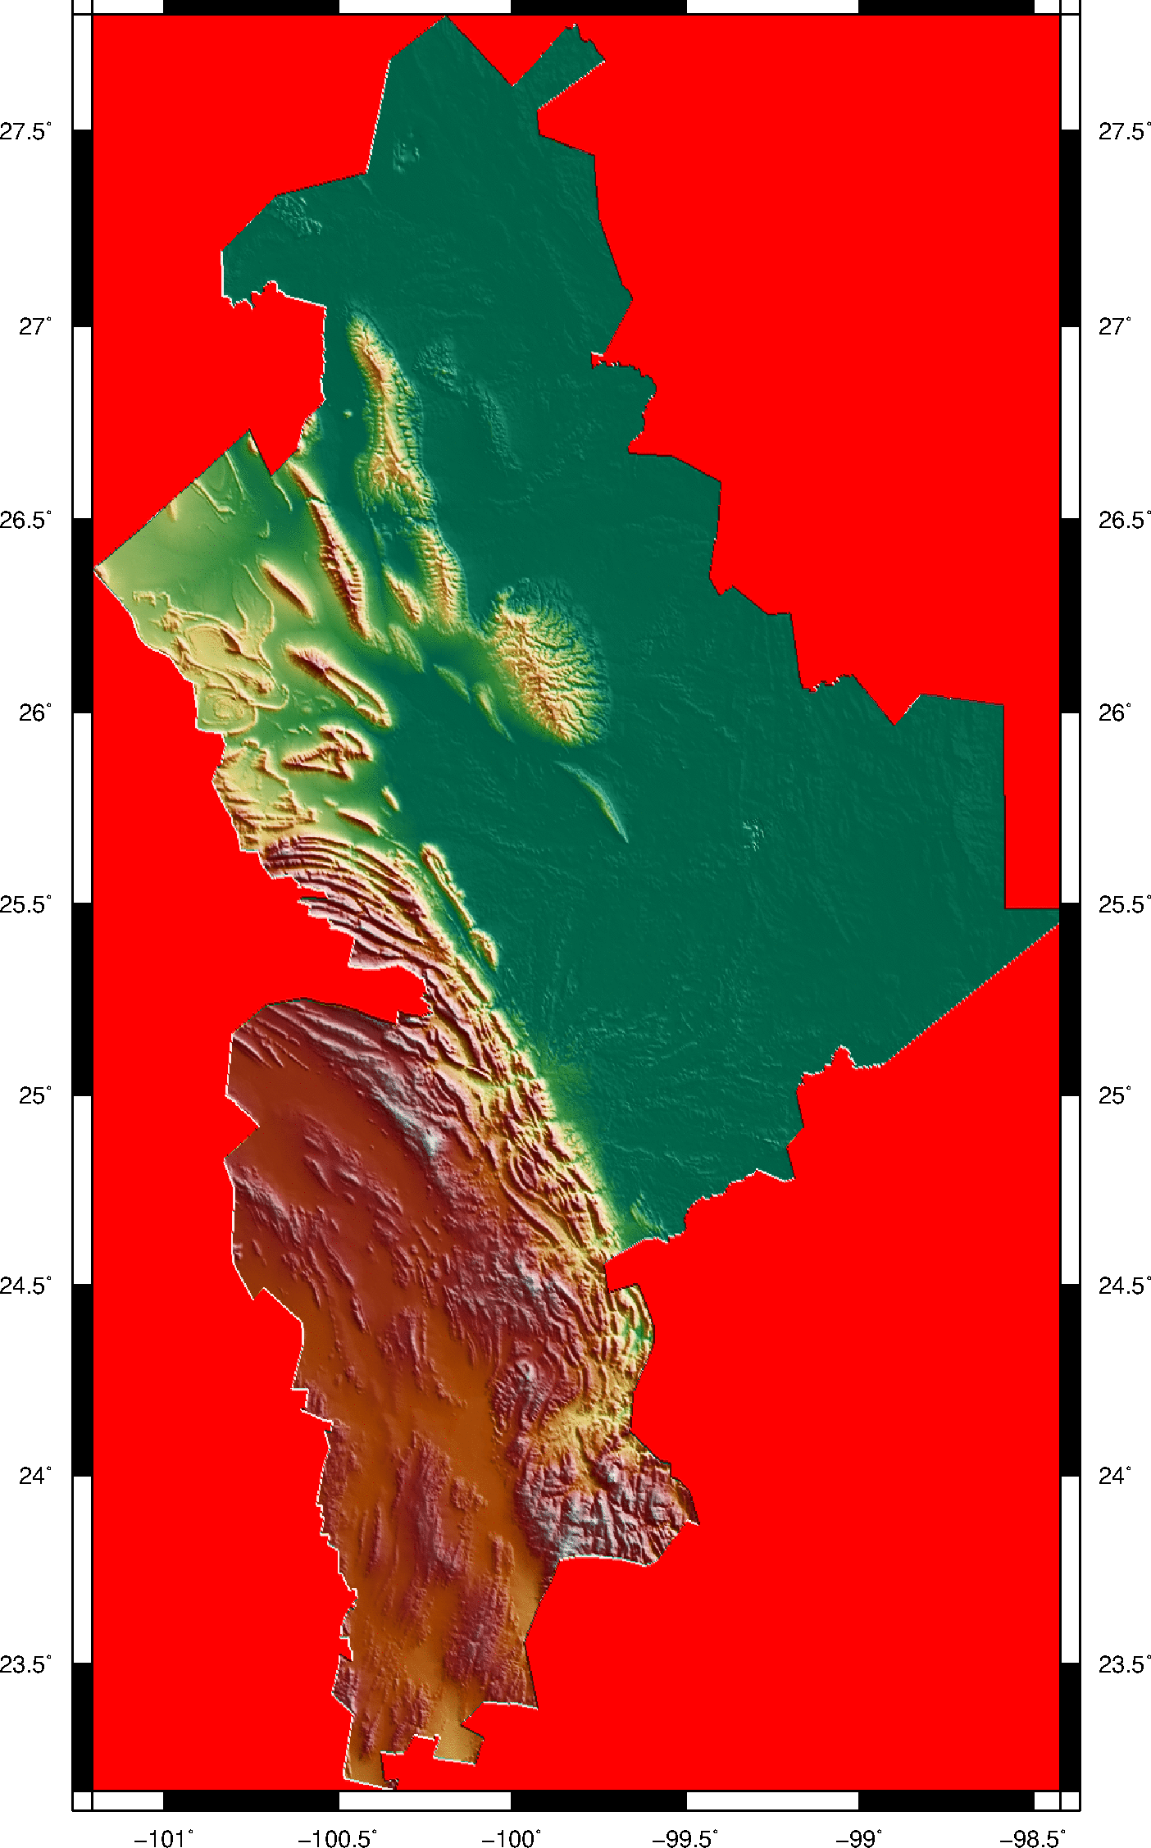
Acciones de prevención por sismos
Después de un sismo se pueden presentar réplicas que llegan a generar daño mayor o el colapso de edificaciones dañadas o precarias por el sismo principal.
En el Atlas Nacional de Riesgos se pueden encontrar las aceleraciones máximas del terreno para diferentes periodos de retorno y diferentes periodos estructurales.
La DI del CENAPRED cuenta con una ”Guía
Básica de Microzonificación Sísmica”,
la cual puede usarse como referencia, para
la generación de estudios geofísicos.
Fallas y Fracturas
Magnitudes
3≤M <4
4≤M <4.5
Recomendaciones
Es necesario generar estudios de microzonificación sísmica, análisis de fallas activas y estudios de paleosismología.
Mapa de peligro, vulnerabilidad y riesgo por sismos
Generar el reglamento de construcción estatal y generar los municipales restantes.
Supervisión, por parte de PC estatal, de los proceso de extracción de hidrocarburos convencionales y no convencionales de ser el caso.

Slide 14
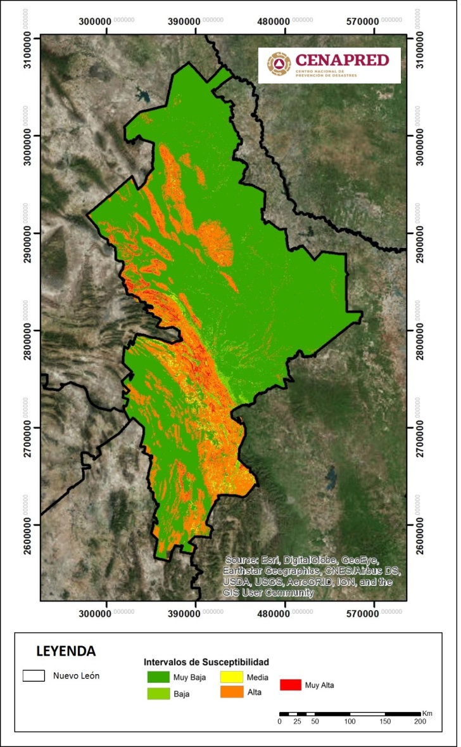
Acciones de prevención por Dinámica
de Suelos y Procesos Gravitacionales
En los últimos años se han registrado deslizamientos, caídos y derrumbes en este estado, los cuales han causado daños severos a la población y pérdida de vidas, principalmente en municipios de la Sierra Madre Oriental (SMO), donde las lluvias son recurrentes y es el principal factor detonante de dichos fenómenos, además de la deforestación y las modificaciones al entorno que realiza la población.
Otros fenómenos documentados en dicho estado son el hundimiento y el agrietamiento del terreno debido a karstificación, principalmente en municipios de la SMO, donde han ocasionado daños en viviendas y en obras de infraestructura. No se tienen antecedentes de la ocurrencia de licuación de suelos dado que la sismicidad es baja en el estado.
Extracto Mapa Nacional de Susceptibilidad a la Inestabilidad de Laderas
RECOMENDACIONES
Contar con un área de investigación de fenómenos geológicos y geotécnicos en el organigrama de PC, con una visión claramente preventiva, similar a la estructura del área de investigación del CENAPRED.
Integración de un comité científico asesor de fenómenos geológicos con apoyo de académicos, cuerpos colegiados, autoridades del gobierno y sociedades técnicas estatales.
15% del estado es propenso a la inestabilidad de laderas
Notes:
De acuerdo con información del Ing. Clemente Peláez, Coordinador de Prevención de la Dirección de Protección Civil, no existe un área de Investigación. Sólo existe un área de Inspección.
Se mantiene colaboración con la Facultad de Ciencias de la Tierra de la UANL, sin embargo, no existe o no se ha integrado un CCA.

Slide 15
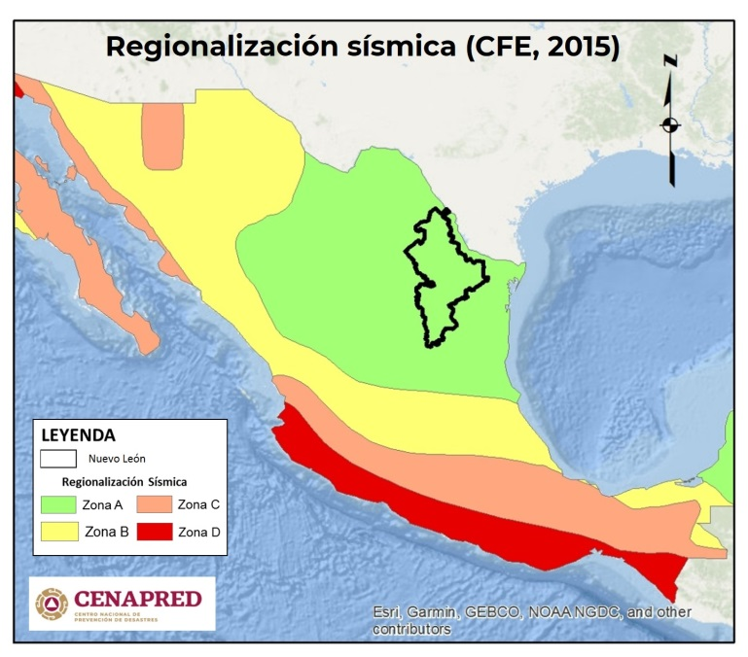
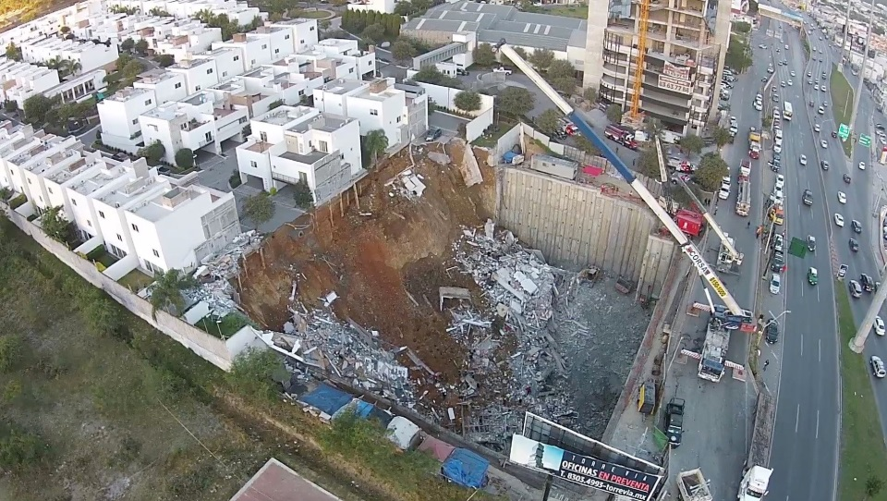
Acciones de prevención por Dinámica
de Suelos y Procesos Gravitacionales
Evitar, en lo posible, la rotación de personal capacitado, tanto a nivel estatal como municipal.
Fortalecer las capacidades técnicas de los municipios sobre el análisis y estudio de fenómenos, generando comités locales de prevención de desastres.
Monitorear permanentemente los sistemas de abastecimiento de agua y las tuberías de drenaje para detectar y reparar oportunamente fugas.
Reforzar la red de estaciones meteorológicas (principalmente en la porción de la Sierra Madre Oriental), así como gestionar la adquisición de equipo geotécnico para trabajo de campo como GPS, brújulas, distanciómetros, mapa móvil, penetrómetros, etc.
Generar fortalezas en cartografía y análisis de imágenes de satélite, ya que permitirán analizar e identificar las zonas de mayor afectación.
Instalar pluviómetros caseros en zonas rurales o donde haya escasez de estaciones meteorológicas automáticas.
Deslizamiento en el fraccionamiento La Antigua, 2017
Notes:
Para el caso de la red de estaciones meteorológicas, a reserva de la mejor opinión de los colegas de RH, podría considerarse que al menos cada municipio tuviera una estación.
Para la revisión de Zonas Críticas es factible establecer criterios basados en población expuesta ciertos peligros u obras de infraestructura que pudieran resultar dañadas por algún fenómeno perturbador.

Slide 16
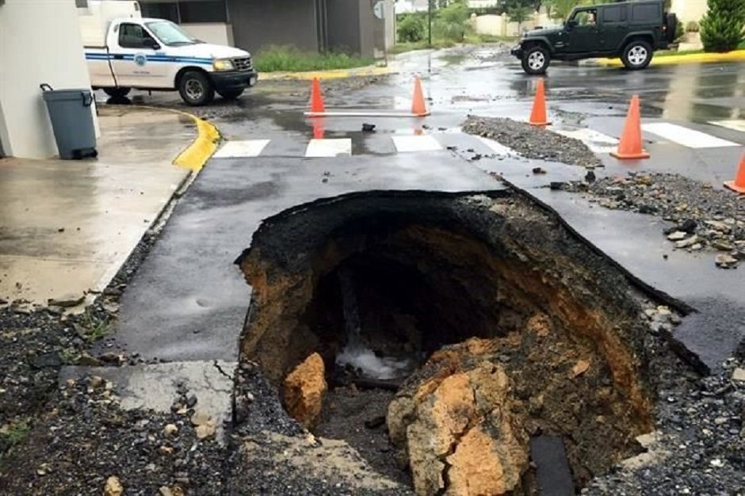
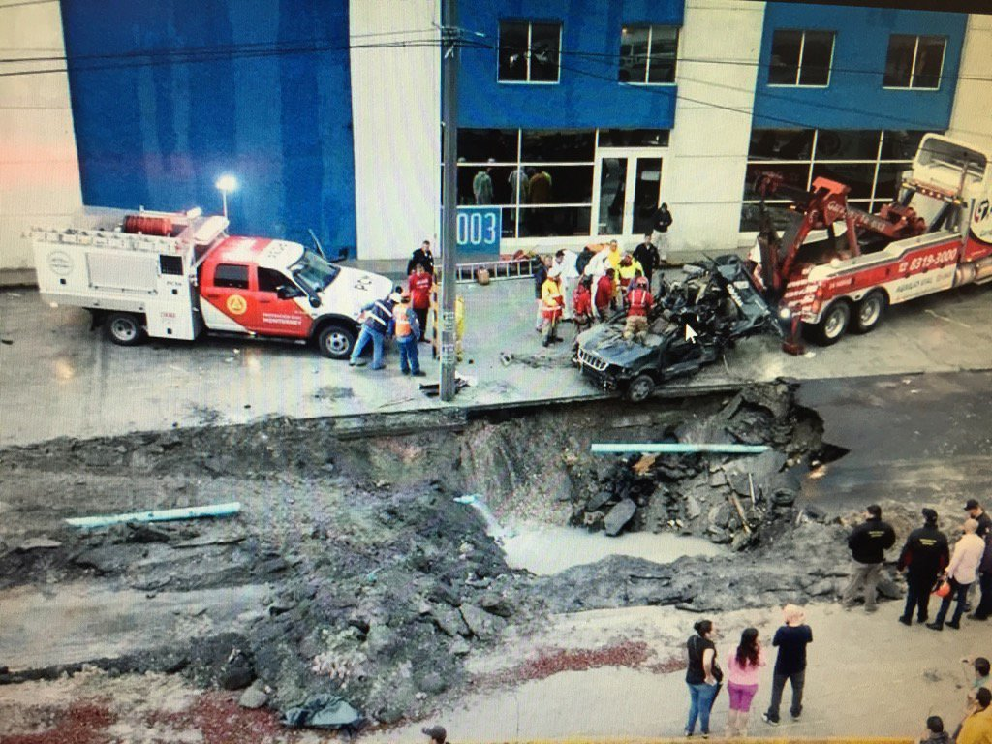
Acciones de prevención por Dinámica
de Suelos y Procesos Gravitacionales
Realizar acciones de comunicación del riesgo y difusión de medidas de prevención.
Para los fenómenos de hundimiento y agrietamiento del terreno, particularmente en la región de la Sierra Madre Oriental (SMO), recopilar información geológica, catastral, de explotación de pozos de agua, etc., valiéndose de datos recabados por instancias como la CONAGUA, INEGI, IMTA, SGM, entre otras.
Para la misma región de la SMO, considerar la creación de un comité especial en el que participen las instituciones mencionadas, para definir, realizar y supervisar los estudios y análisis geológicos, geohidrológicos, geoeléctricos, de georradar, perforación de pozos de exploración y todos aquellos que se consideren necesarios.
Capacitar a la población mediante campañas de concientización e identificación de rasgos que indiquen la inminencia de un fenómeno.
Implementar acciones de revisión de zonas críticas para reubicación de viviendas y ordenamiento del territorio que permitan establecer programas y fondos de ayuda a viviendas afectadas.
Hundimientos en Monterrey, 2016 y 2017

Slide 17
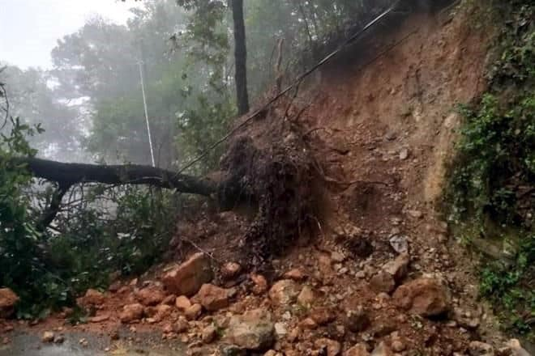
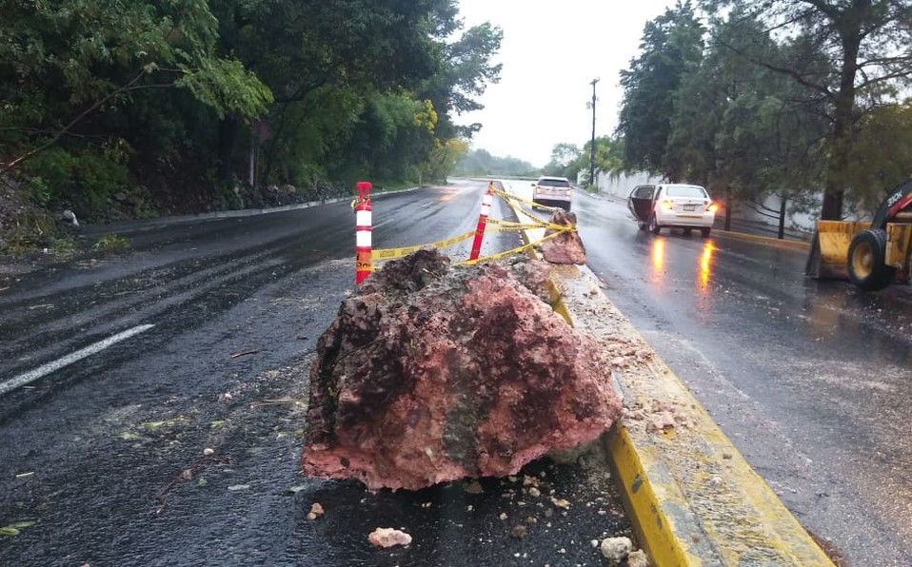
Acciones de prevención por Dinámica
de Suelos y Procesos Gravitacionales
Recursos disponibles en CENAPRED
En la página del ANR está disponible para su consulta y descarga el Mapa Nacional de Susceptibilidad a la Inestabilidad de Laderas.
Además del Atlas de Riesgos Estatal, se recomienda considerar las metodologías de inestabilidad de laderas que se pueden consultar en la página del ANR.
Para los fenómenos de hundimiento, agrietamiento y licuación de suelos se recomienda seguir los lineamientos de la Guía de Contenido Mínimo.
http://www.atlasnacionalderiesgos.gob.mx/archivo/descargas.html
El CENAPRED cuenta con un curso especializado para la construcción de pluviómetros caseros y un tutorial que está disponible en: https://drive.google.com/file/d/ 1Mlym3nK-RDGNimt3wnwvBIgwaBOSieXq/ view?usp=sharing
Consultar el informe: Análisis de Umbrales de Lluvia que detonan deslizamientos y sus posibles aplicaciones en un Sistema de Alerta Temprana por Inestabilidad de Laderas, disponible en la sección de Transparencia de la página del CENAPRED.
Derrumbes en tramos carreteros, 2018

Slide 18
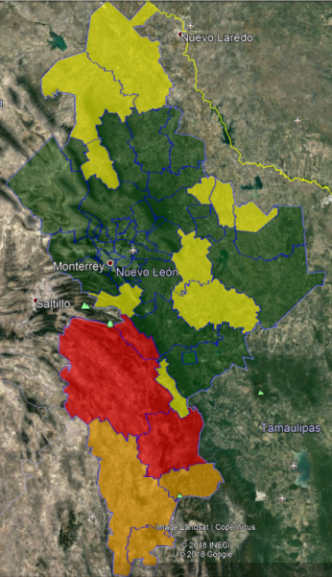
Vulnerabilidad de vivienda
Tipología de vivienda en el estado de Nuevo León | No. viviendas | Vulnerabilidad
Muros de mampostería con techos rígidos | 1,253,682 | Baja
Muros de mampostería con techos flexibles | 93,932 | Media
Muros de adobe con techos rígidos | 20,348
Muros de adobe con techos flexibles | 1,525
Muros de materiales débiles con techos flexibles | 1,661 | Alta
Vivienda no clasificada | 22,174 | Muy Alta
Fuente: Encuenta intercensal INEGI 2015
10%
La edificación para vivienda, promedio estatal, presenta un nivel muy bajo (nivel 1, en una escala de 1, muy bajo, y 7, muy alto) de susceptibilidad de daño por sismo.
Para el caso de vientos fuertes, promedio estatal, presenta un nivel muy bajo (nivel 1, en una escala de 1, muy bajo, y 7, muy alto) de susceptibilidad de daño por viento.
Actividades con las que CENAPRED puede contribuir al fortalecimiento de capacidades para la evaluación de la seguridad de las construcciones e infraestructura.
Uso de un formato y un manual para valorar cuantitativamente la vulnerabilidad estructural, previo a la ocurrencia de un fenómeno ,principalmente sismo.
Curso de formación de instructores para que la metodología sea replicada en todo el estado.
Notes:
De acuerdo a los datos proporcionados por la Encuesta Intercensal 2015 realizada por el INEGI existen en el estado de Nuevo León 1,393,322 viviendas de las cuales aproximadamente el 10% (139,640) presentan una vulnerabilidad de media a alta ante la ocurrencia de un fenómeno intenso (principalmente vientos fuertes), por lo que es necesario realizar el levantamiento de viviendas vulnerables en el estado para identificar la zonas que requieren de mejoras estructurales.

Slide 21
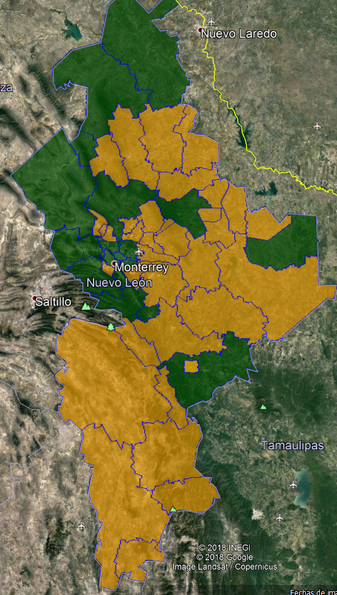
Reglamentos de Construcción
Según información de la Sociedad Mexicana de Ingeniería Estructural:
No existe un reglamento estatal.
Según información del Atlas Nacional de Riesgos, se reporta la existencia de documentos normativos relativos a construcción y/o desarrollo urbano para 17 de los 51 municipios de Nuevo león.
Monterrey (2010)
Guadalupe (2015)
Recomendaciones
Impulsar el desarrollo de la normatividad técnica en materia de construcción en Nuevo León.
Impulsar la creación y existencia de entes coadyuvantes de la autoridad local y/o estatal, para que, además de contar con reglamentos, se tenga la posibilidad de aplicarlos de manera adecuada y supervisada.
Promover la participación de los Colegios de Ingenieros Civiles existentes en Nuevo León.
Notes:
EL CENAPRED, en el marco de los trabajos del ONNCCE, están desarrollando una NMX de Seguridad Estructural de las edificaciones, la cual puede ser adecuada a las necesidades del estado y/o los municipios.

Slide 22
Fortalecimiento de capacidades de las autoridades estatales para la prevención y mitigación del riesgo
• Formar u optimizar un Comité Científico, integrado por especialistas locales, que asesore a las autoridades de gobierno y/o de Protección Civil respecto de todos los fenómenos que afecten a la entidad
• Establecimiento de protocolos de comunicación y de trabajo para la integración de dicho Comité a las actividades y estrategias de las direcciones generales de la Coordinación Nacional de Protección Civil y los comités científicos asesores del SINAPROC
• Creación de un subcomité para la elaboración / actualización del reglamento de construcción estatal
• Participación, vía remota, de un enlace estatal, con perfil técnico-científico, en las reuniones de CCA del SINAPROC

